Slide 1
Kudy běžela první olympijská štafeta v roce 1936?

Slide 2
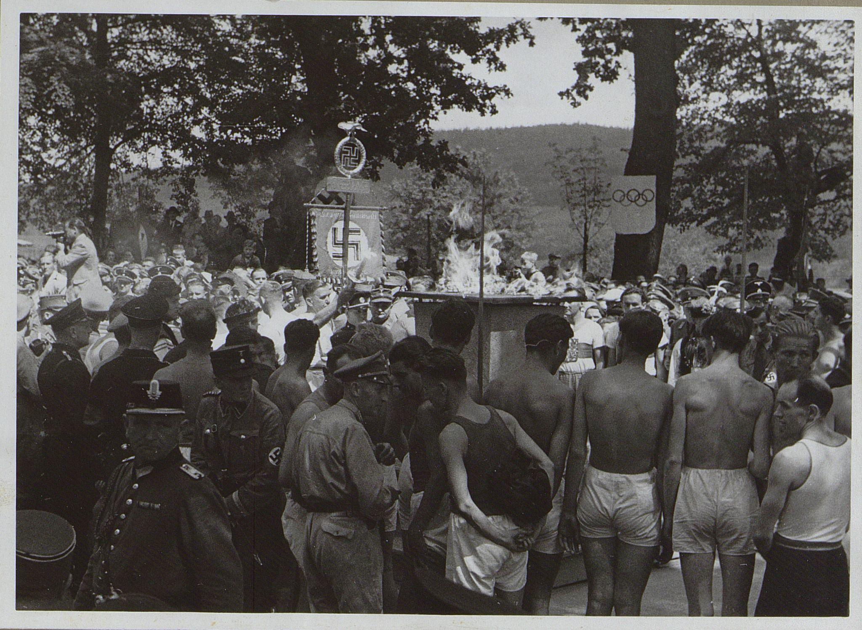

Slide 3
Co se děje na fotografii?
Označte pro vás srozumitelné symboly.
Jaké skupiny postavy/skupiny postav dokážete na fotografii identifikovat?
V jakém prostředí se scéna odehrává?

Slide 4
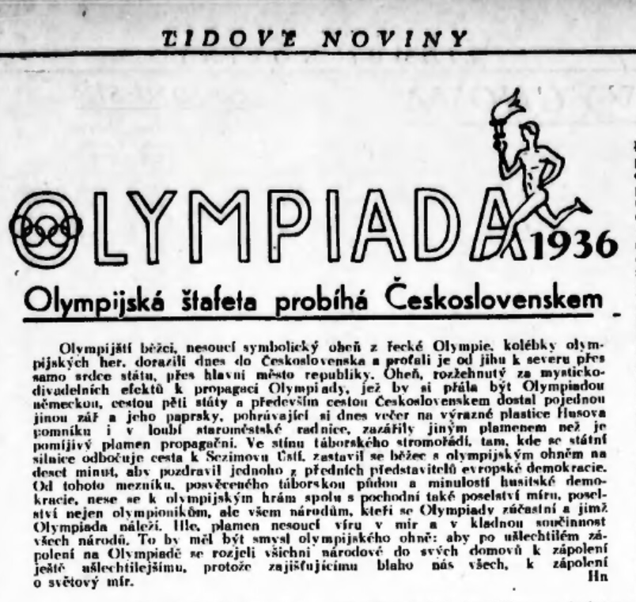
Notes:
Lidové noviny, 31. 7. 1936, strana 6

Slide 5
Jak je v textu popisován olympijský plamen?
Vyznačte v textu hodnoty, které autor chápe jako pozitivní a spojené s olympijskou štafetou.
Vyznačte v textu hodnoty nebo momenty, které by podle autora naopak s olympijskou štafetou neměly být spojovány.
Jak by se s autorem článku dalo případně polemizovat?

Slide 6
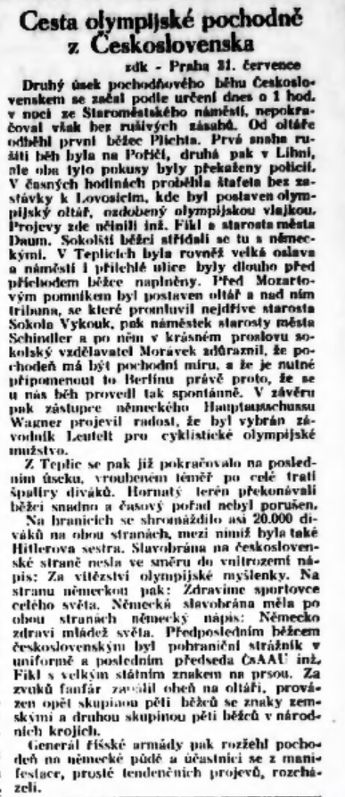
Notes:
Lidové noviny, 1. 8. 1936

Slide 7
Fotoalbum: Olympijská štafeta v Československu

Slide 8
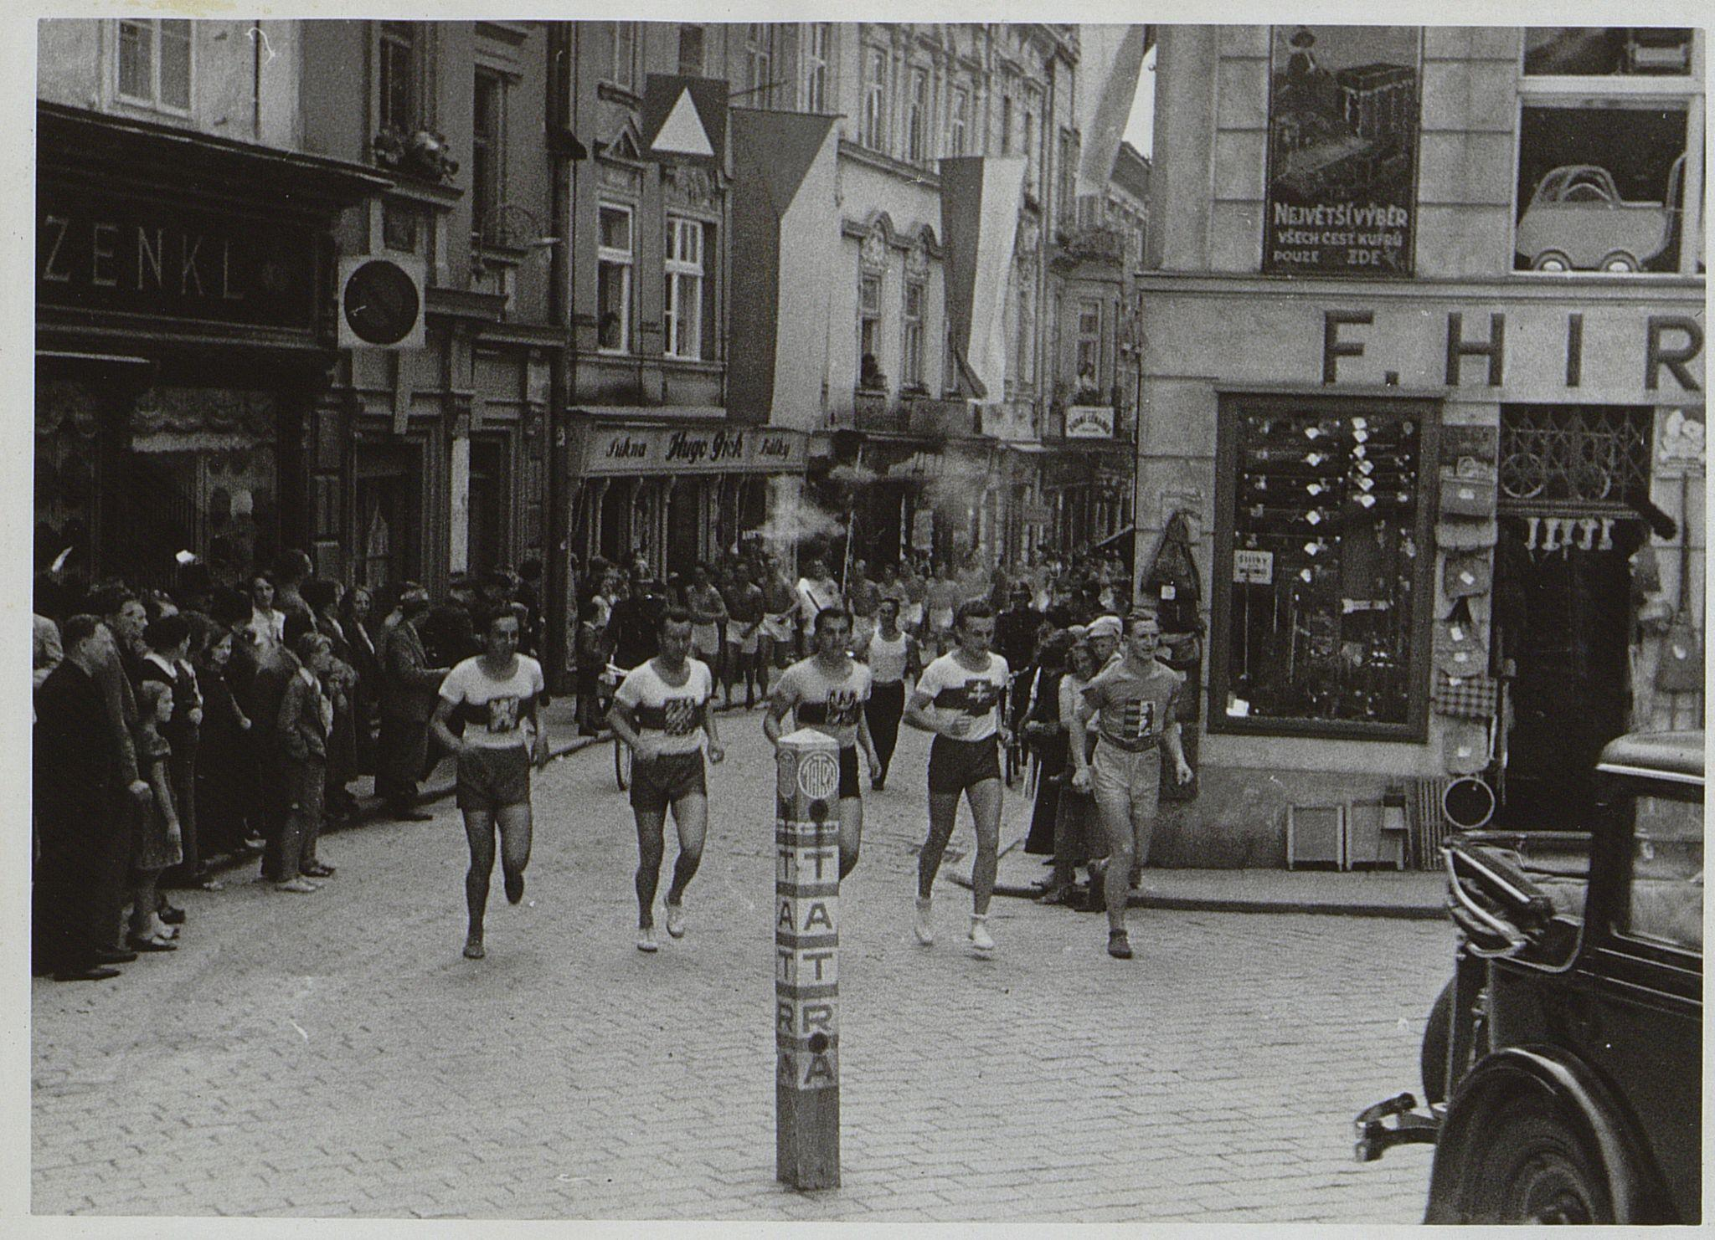
Notes:
Jindřichův Hradec

Slide 9
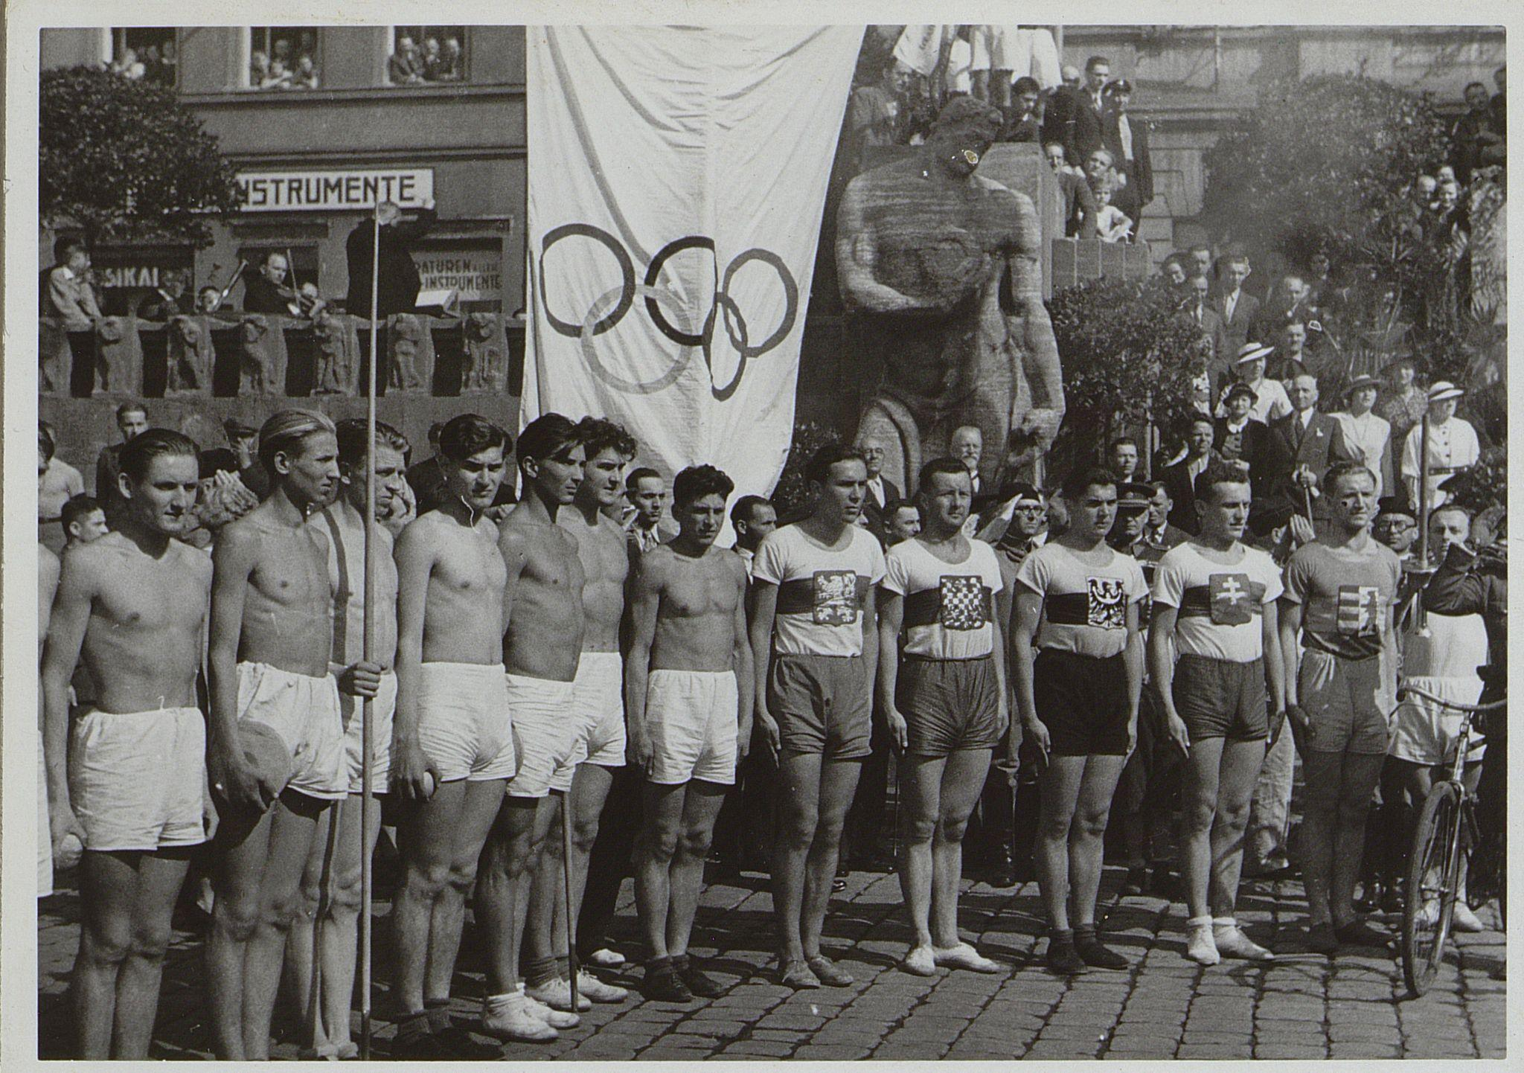
Notes:
Teplice

Slide 10
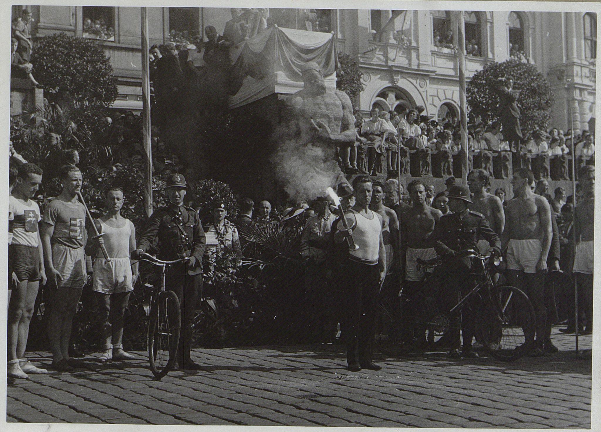
Notes:
Teplice

Slide 11
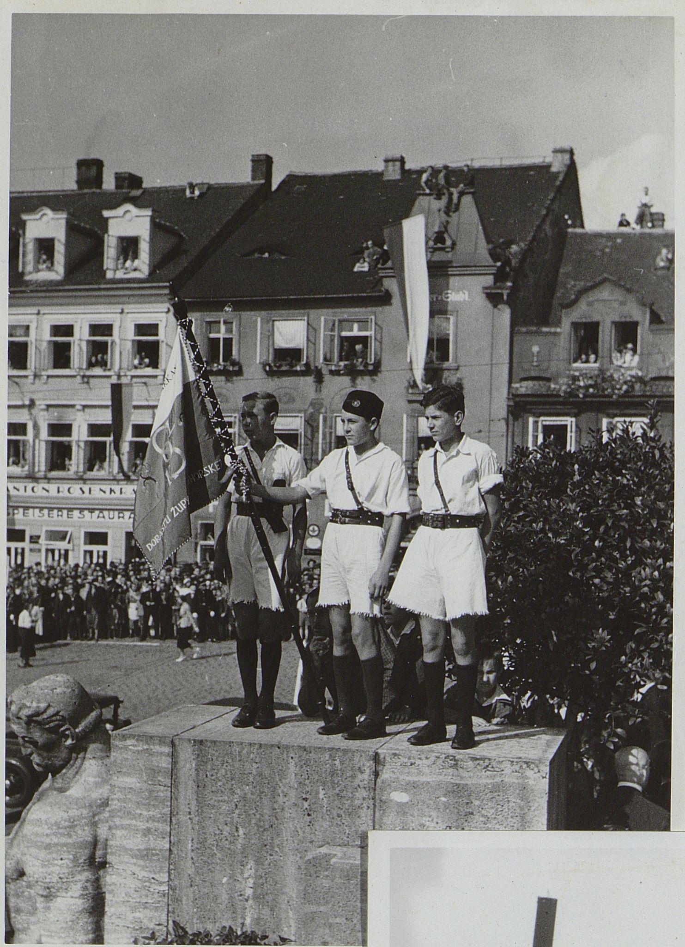
Notes:
Teplice

Slide 12
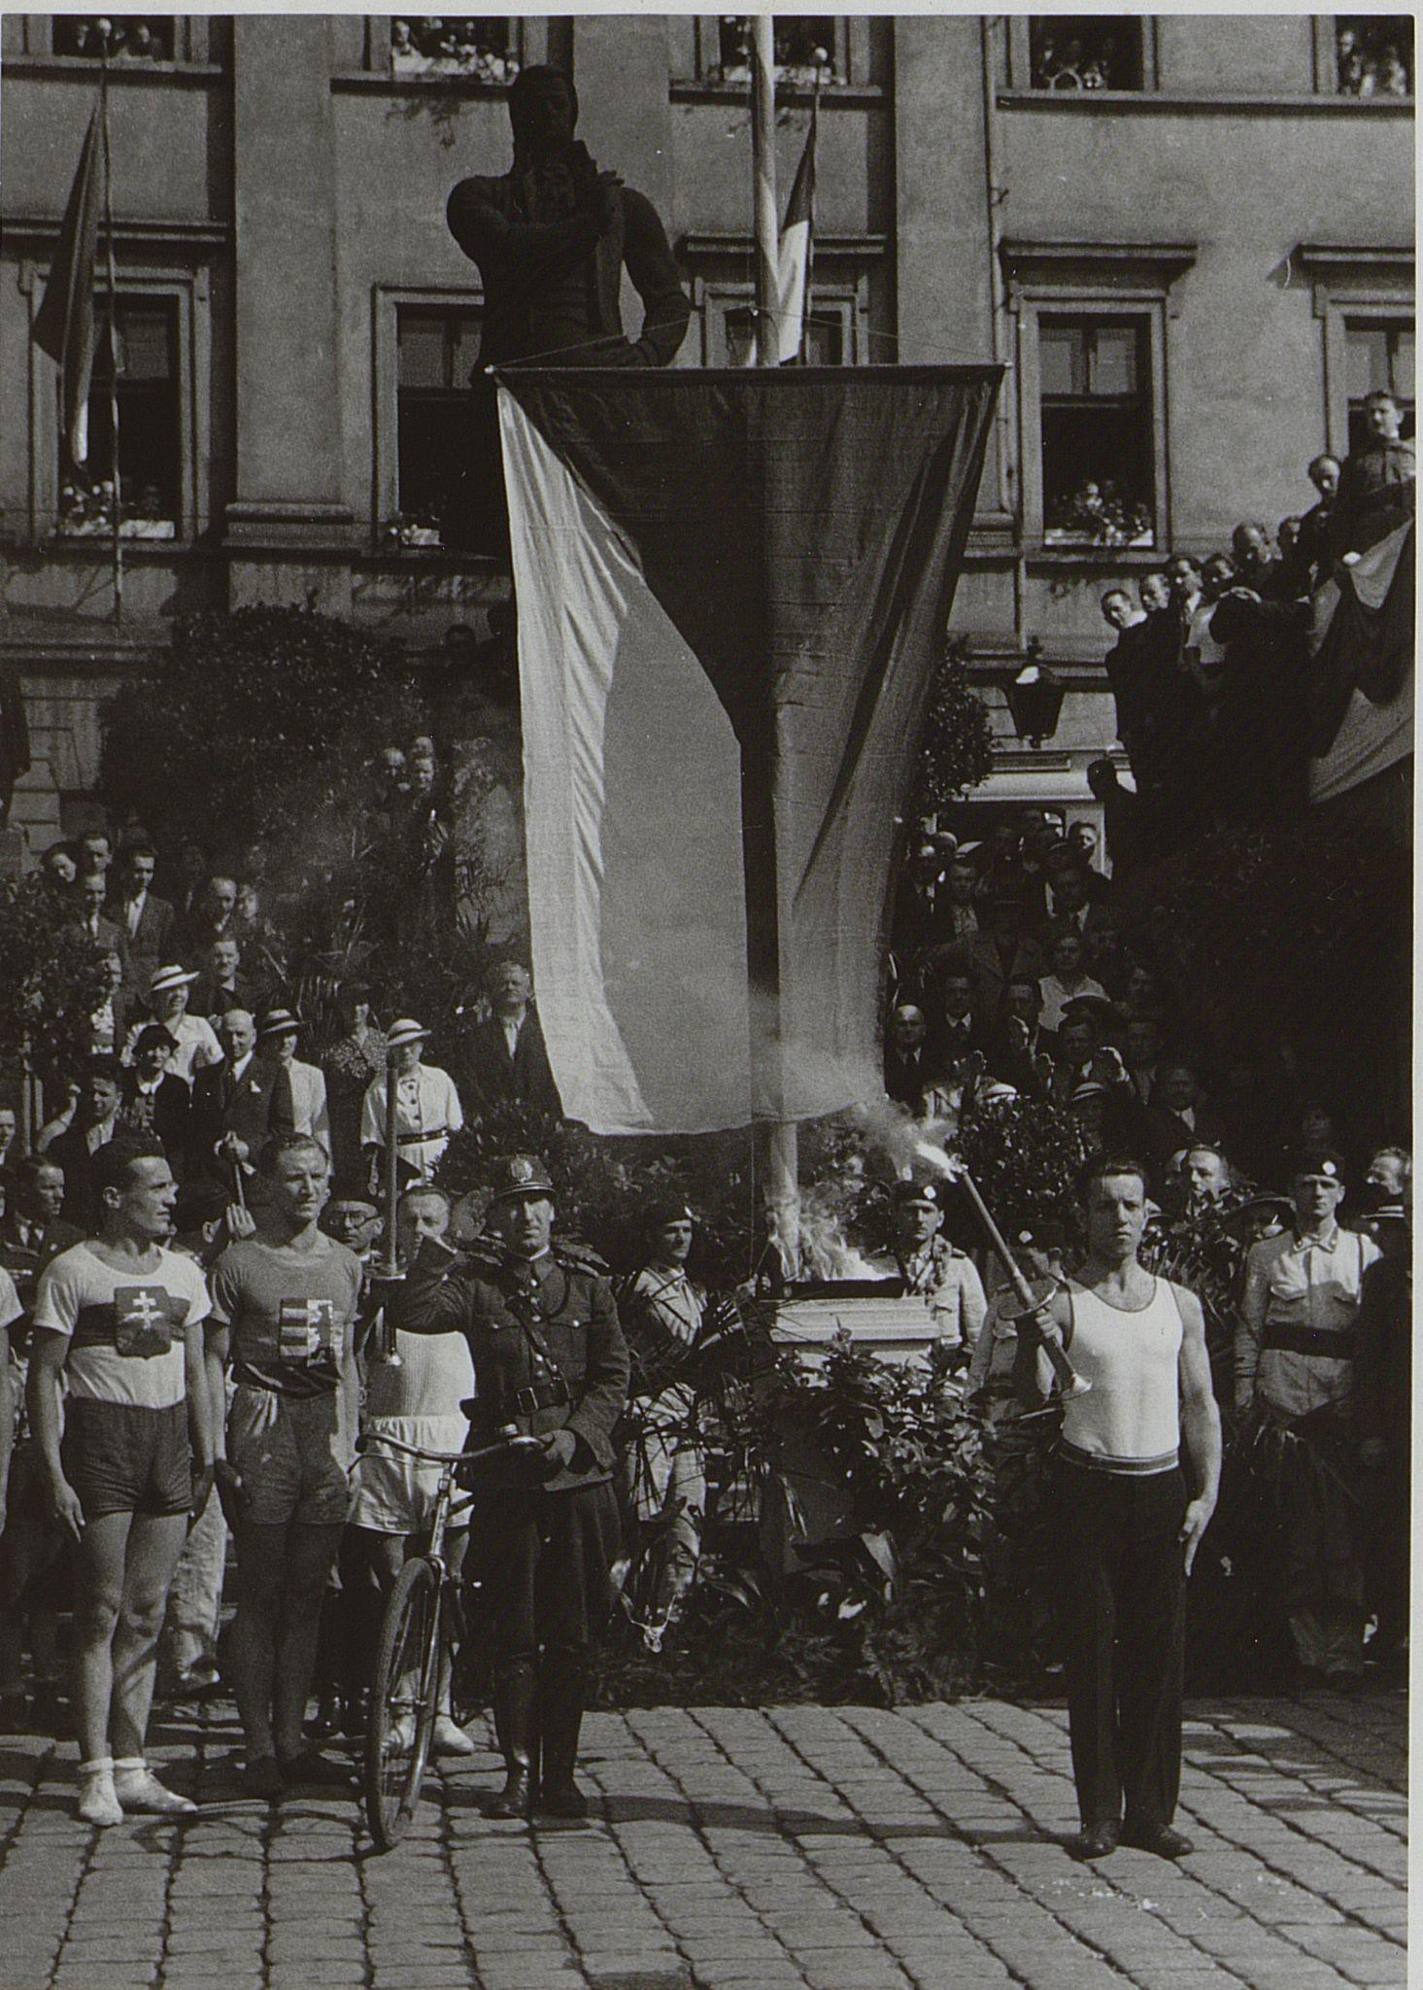
Notes:
Teplice

Slide 13
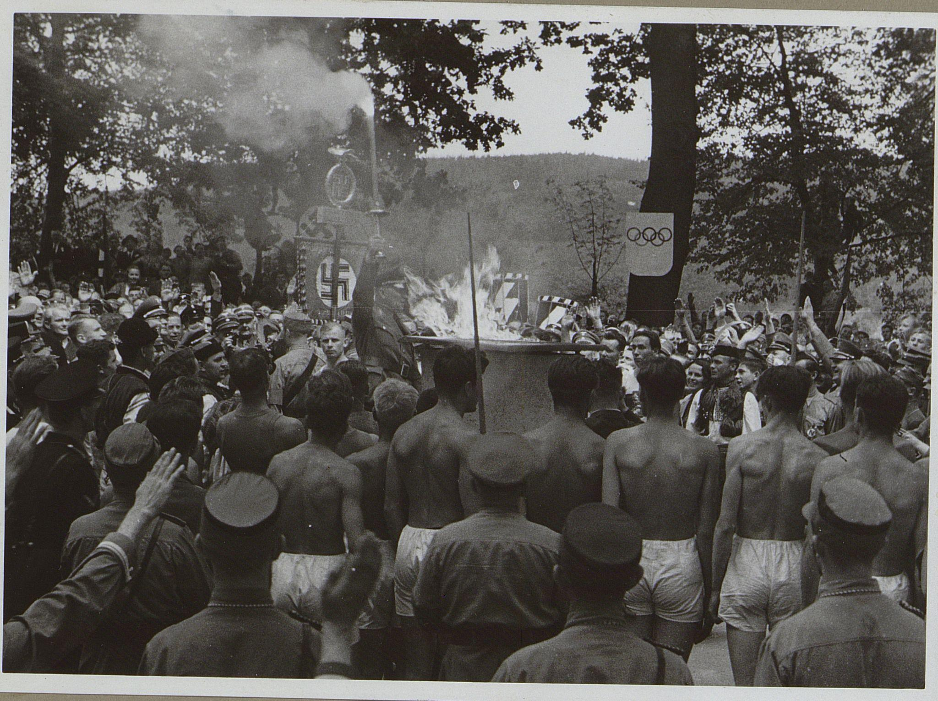
Notes:
Československo-německé hranice

Slide 14
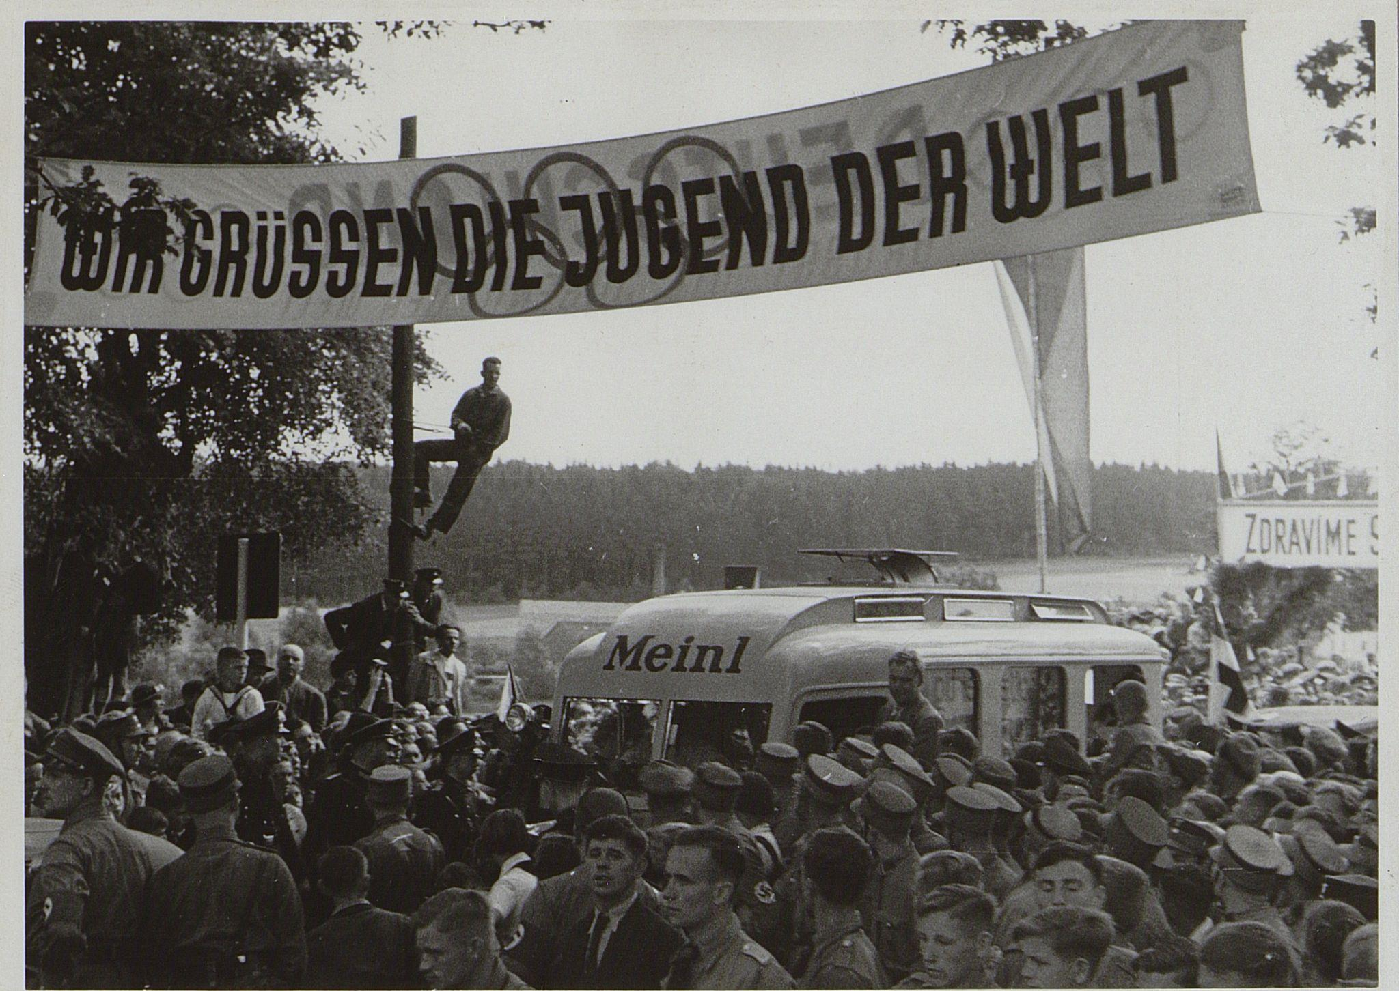
Notes:
Československo-německé hranice

Slide 15
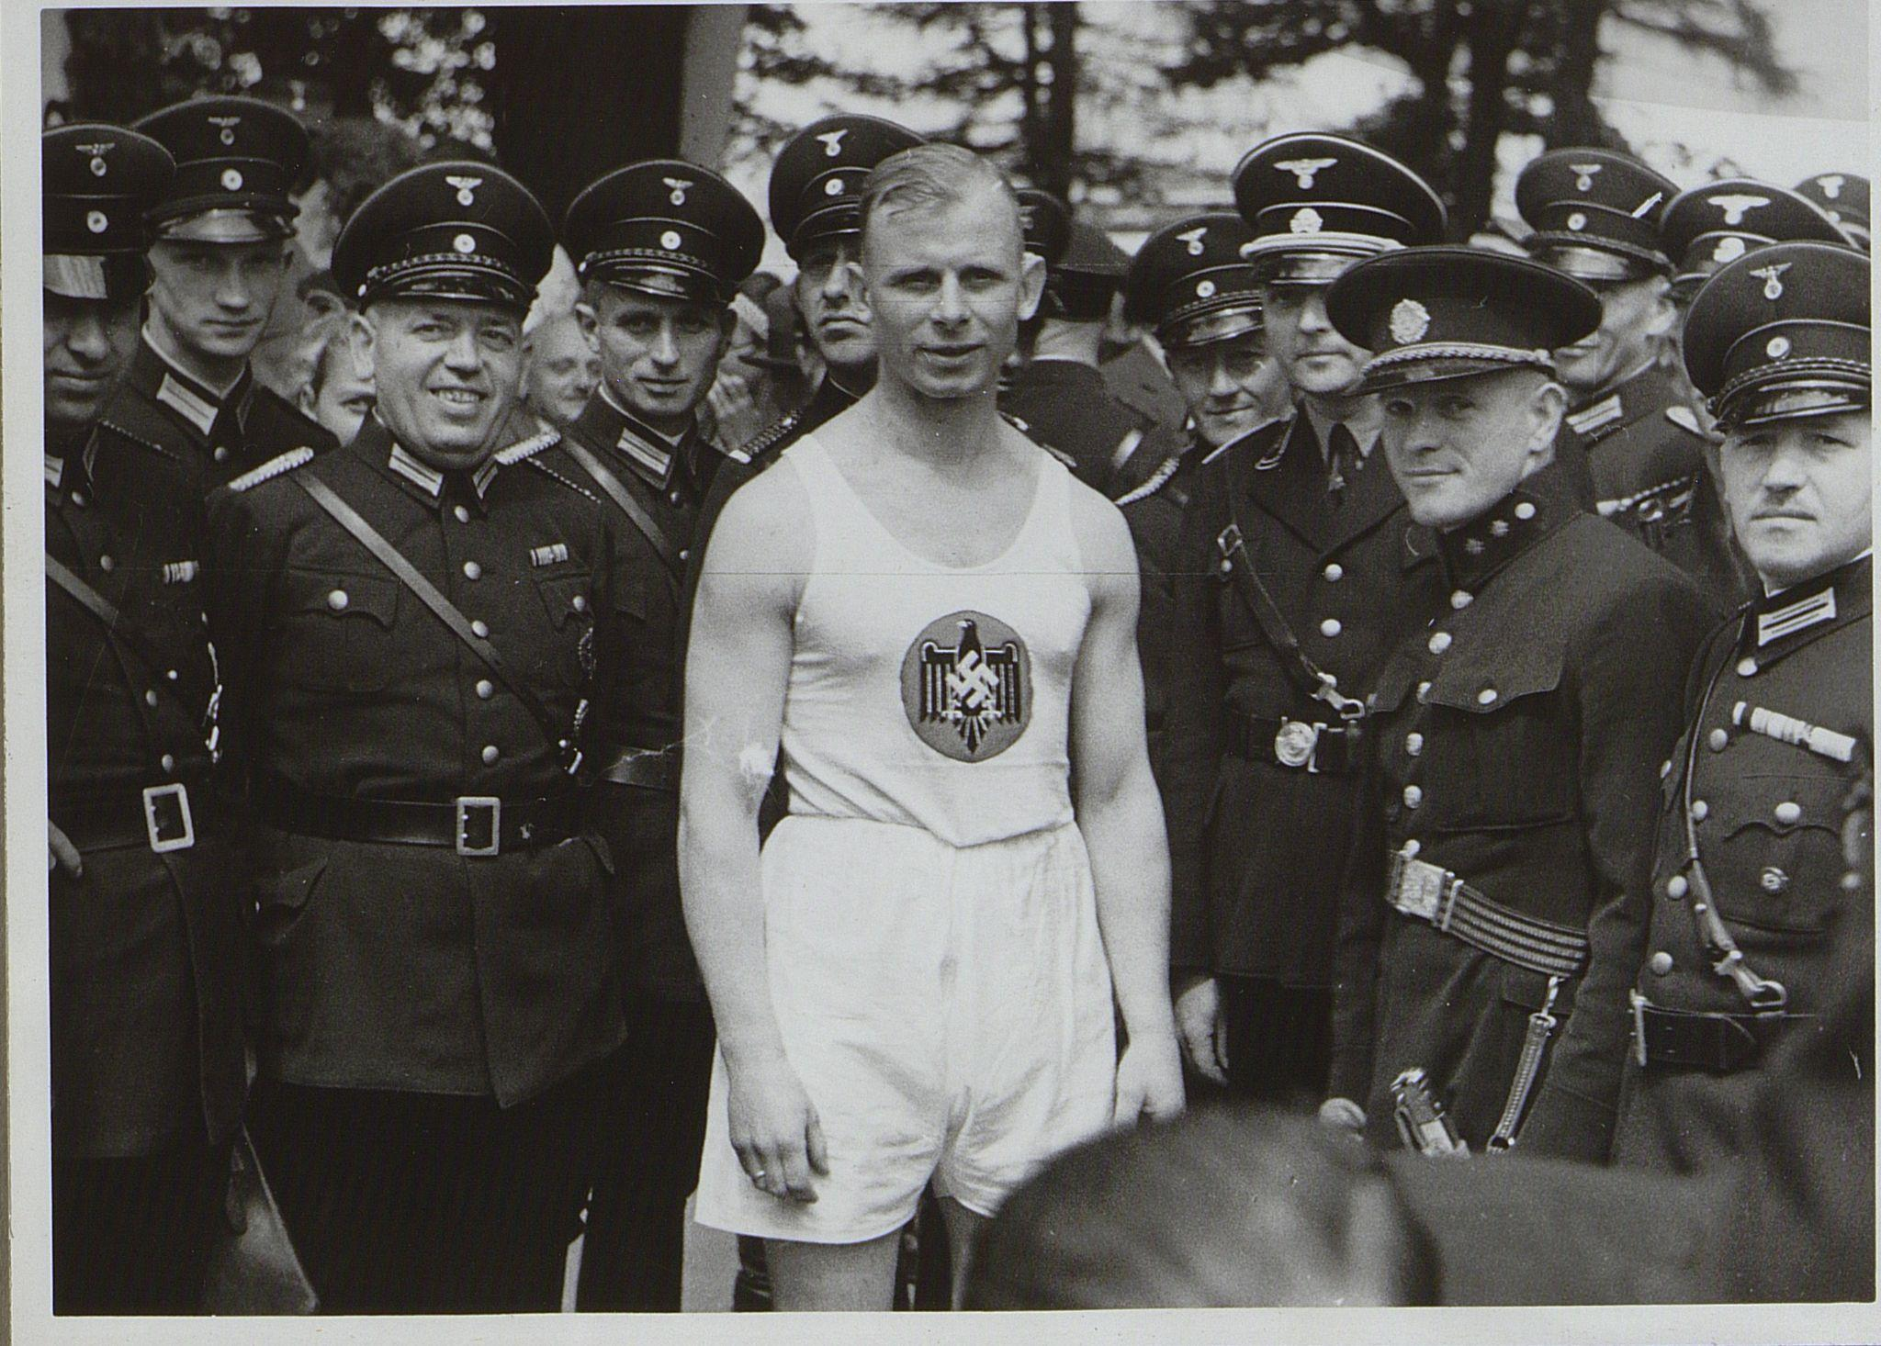
Notes:
Československo-německé hranice

Slide 16
Jaké symboly rozeznáváte na fotografiích z průběhu olympijské štafety?
Co tyto symboly mohly reprezentovat v roce 1936?
Co reprezentují dnes?
Námět k diskuzi: Jak je podle vás možné, že tyto dnes rozporuplné symboly nalézáme v roce 1936 na jedné fotografii?

Slide 17
Nápověda pro analýzu
Velký státní znak republiky Československé
Znak Čech
Znak Moravy
Znak Slezska
Znak Slovenska
Znak Podkarpatské Rusi
Znak Německé říše
Znak SS
Znak československé armády
Olympijský znak
Sokolský symbol
Sokolská vlajka
Památník W. A. Mozarta
Reklama

Slide 18
Štafeta v Teplicích

Slide 19
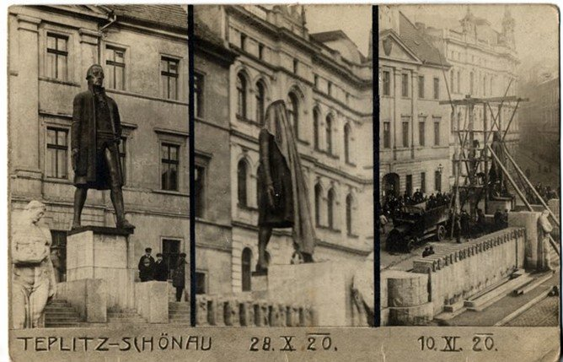
Co se děje na fotografii? Jak to souvisí s předchozím albem?

Slide 20
Co mohla olympijská štafeta a slavnost v Teplicích znamenat pro:
České Němce žijící v Teplicích?
České úředníky žijící v Teplicích?
Běžce z řad Sokolů?
České Němce sloužící v československé armádě/četnictvu?

Slide 21
Závěrečná interpretační otázka:
Proč se olympijské štafety/olympiády v Berlíně zúčastnily i státy a organizace, jež v roce 1936 měly s Německem špatné politické vztahy?

